Slide 1
Případová setkání jako klíč k včasné mezioborové podpoře ohrožených dětí
Tereza Svačinová, manažerka projektu Signály
Notes:
Přihlašte se, kdo jste se někdy propojil s někým mimo segment?
Co pro vás znamená mezioborová spolupráce? Proč je potřeba mezioborová spolupráce při podpoře ohrožených dětí?
Jak vnímáte vaši mezioborovou spolupráci?

Slide 2

Mezioborová spolupráce
Paní učitelka ví, že…
…Maruška usíná ve škole, nenosí pomůcky ani svačiny.
Pediatr ví, že…
…rodiče nechodí s Maruškou na pravidelné lékařské prohlídky.
Městský policista ví, že…
…se otec dopouští domácího násilí.
Sociální pracovník ví, že…
…rodina nemá dostatek finančních prostředků, řeší vystěhování z domácnosti.
"Můžete si myslet, že ten druhý to řeší, on si to o vás také myslí...."

Slide 3

Čím dříve začneme spolupracovat,
tím lépe bude Marušce.

Slide 4
Případová setkání ve školách

Slide 5
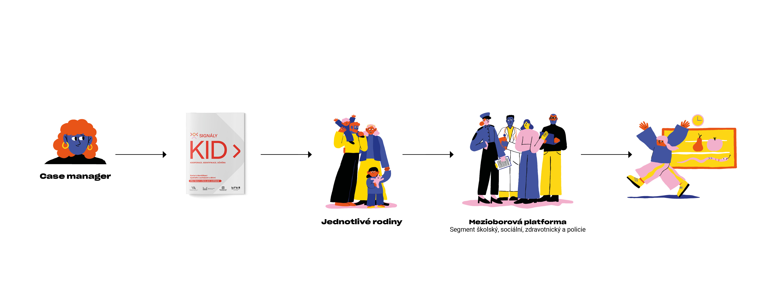
Princip případového setkání

Slide 6

Případové setkání
Případové setkání = jednání vedené facilitátorem, na kterém se mezioborově zmapuje situace rodiny a nastaví se konkrétní kroky vedoucí k její podpoře.
3 důvody, proč…
INFORMACE - všichni máme stejné informace mezioborové předání informací o komplexní situaci rodiny
KOORDINACE - všichni táhneme za jeden provaz - jednotný plán spolupráce
RYCHLOST - včasná podpora = snadnější a rychlejší změna
Notes:
Video Případová konference
Publikace Case management aneb případové konference v praxi
Manuál k případovým konferencím

Slide 7

Případová konference vs. Případové setkání
realizuje OSPOD
koordinátorem případu je OSPOD
týká se pouze dětí ohrožených dle §6 ZSPOD
dle zákona o SPOD povinnost realizace před hrozícím opatření ve výchově (soudní dohled, ústavní výchova apod.)
může realizovat kdokoliv (NNO, škola apod.)
koordinátorem případu může být kdokoliv
týká se i dětí, které nepojmenovává §6 ZSPOD
realizace probíhá kdykoliv, ideálně včas a po zmapování situace

Slide 8

Doporučení MŠMT směrem k případovým setkáním
Závazně přijaté materiály MŠMT, MPSV, MZ, MV doporučující realizaci případových setkání – Karta KID, zejm. Metodika koordinované mezioborové spolupráce Karta KID - Society for all
Materiál Týrané, zneužívané a zanedbávané dítě ve škole - spolu s Kartou KID se stal podkladem pro aktualizaci (a sloučení) dvou příloh Metodického doporučení k primární prevenci rizikového chování (příloha Syndrom CAN, příloha Domácí násilí). Materiál prošel poradou vedení MŠMT dne 4. 3. 2024 a jedná se tedy o aktualizovanou verzi přílohy č. 5 Metodického doporučení s názvem Týrané, zneužívané a zanedbávané dítě ve škole – doporučené postupy pro pracovníky škol (č.j.: MSMT-3262/2024-1) https://www.nadacesirius.cz/projekty/primarni-prevence/problematika-tyrani-zneuzivani-a-zanedbavani-ditete
Notes:
Video Případová konference
Publikace Case management aneb případové konference v praxi
Manuál k případovým konferencím

Slide 9

Co brání realizaci PS ve školách?
Neví jak
Neví kdy
Nemají síť facilitátorů
Neví, jaké služby využívat
…proto místo případového setkání stále využívají standardní výchovné komise (pozváni jsou pouze rodiče bez dalších podpůrných organizací)
Notes:
Video Případová konference
Publikace Case management aneb případové konference v praxi
Manuál k případovým konferencím

Slide 10

Rozvoj případových setkání v územích
Cíl: Vytvořit seminář, proškolit facilitátory v území a poskytnout jim metodickou podporu – zajistit kvalitu a udržitelnost pod značkou SOFA.
Proč?
Poptávka po facilitaci případových setkání, edukaci, provázení a metodické podpoře se ozývá ze všech území UNICEF, ale i mimo ně.
Návrh konceptu:
1. nábor a proškolení facilitátorů/zájemců
2. povinná facilitace min. 3 případových setkání
3. metodická podpora/konzultace/příprava, min. na prvním PS mentorský/supervizní dohled na místě
4. vybudování oficiální sítě facilitátorů pro školy/NNO
5. přímá podpora škol/ohrožených dětí
Notes:
Video Případová konference
Publikace Case management aneb případové konference v praxi
Manuál k případovým konferencím

Slide 11
Příběhy dětí a rodin

Slide 12

Hlavní oblast podpory – duševní zdraví
ÚZKOSTI A DEPRESE
Rodina, 1 dítě (Marek, 14 let)
dlouhodobá nedocházka do školy x zjištěna diagnóza sociální fóbie, v minulosti šikana ve škole, úraz otce s trvalými následky, chlapec do školy vyjde, ale nedojde - úzkost
Proběhlo případové setkání, síťování na odborníky, domluvena podpora NZDM (doučování a komunikace se školou), postupné začlenění chlapce do vyučování (včetně online formy)
Markovi bylo umožněno dodělat devátou třídu, škola změnila pohled na chlapcovu situaci
Zakázka školy x reálný stav
Podpora case managerky
Jak to dopadlo?

Slide 13
Hlavní oblast podpory – rozvodová situace
DLOUHODOBĚ PROBÍHAJÍCÍ ROZVODOVÉ ŘÍZENÍ
Rodina, 1 dítě (Maruška, 10 let)
Dlouhodobě neutěšená rozvodová situace, dítě dlouhodobě uprostřed rodičovského sporu, hrozí umístění dítěte do neutrálního prostředí (pěstounská péče)
Proběhlo případové setkání, síťování na odborníky, domluva základních kroků ze strany rodičů, které pomohou podpořit Marušku
Rodiče začali docházet na terapie, mediaci, byla nastavena podpora Marušky ve škole a komunikace školy a OSPOD s rodiči, bylo odvráceno odebrání dítěte
Zakázka OSPOD
Nastavení podpory v rámci PS
Jak to dopadlo?

Slide 14
Hlavní oblast podpory – podpora dětí ze sociálně znevýhodněného prostředí
Rodina, 11 dětí
Rodina bydlí v nevyhovujících podmínkách, děti nedochází do školy, rodina je ve špatné socio-ekonomické situaci
Proběhlo případové setkání, síťování na odborníky, domluva mezioborové podpory
Rodiče začali spolupracovat se SAS (zejm. podpora v oblasti bydlení a hospodaření s financemi), s NZDM (doučování dětí, trávení volného času), se školou (nastavena docházka, dopracování látky, komunikace rodičů se školou)
Zakázka městského úřadu
Nastavení podpory v rámci PS
Jak to dopadlo?

Slide 15

Tereza Svačinová, manažerka projektu Signály, SOFA, tereza.svacinova@so-fa.cz

Slide 16
Děkuji za pozornost

